Slide 1
Taller 1. Com preparar un document PDF accessible.
Marina Salse Rovira
Facultat de Biblioteconomia i Documentació
salse@ub.edu

Slide 2
Documents tècnics de base
W3C Working group Note (2012). Pdf techniques for WCAG 2.0.
ISO 14289-1: 2014. Electronic file format enhancement for accessibility – Part 1. Use of ISO 32000 (PDF/UA 1)
Per estar actualitzat
Carreras, Olga. UsableAccessible (blog)

Slide 3
Regla bàsica
Crear un document d’origen accessible
Ben estructurat (textos, llistes)
Idiomes definits
Cura en les fonts (mida i tipus de lletra)
Cura en els colors
Us de plantilles
Definició de textos alternatius per les imatges
Afegir metadades
Però si no ho és…. Sempre quedarà Adobe Acrobat

Slide 4
Comprovacions externes al pdf
Afegir metadades
Posar-se sobre el document amb el ratolí
Botó dret del ratolí
Afegir metadades (o millorar existents)
Específicament
afegir IDIOMA (pestanya AVANZADAS)
Afegir que es mostri el títol (pestanya VISTA INICIAL)
Afegir que no hi hagi seguretat (pestanya SEGURIDAD)

Slide 5
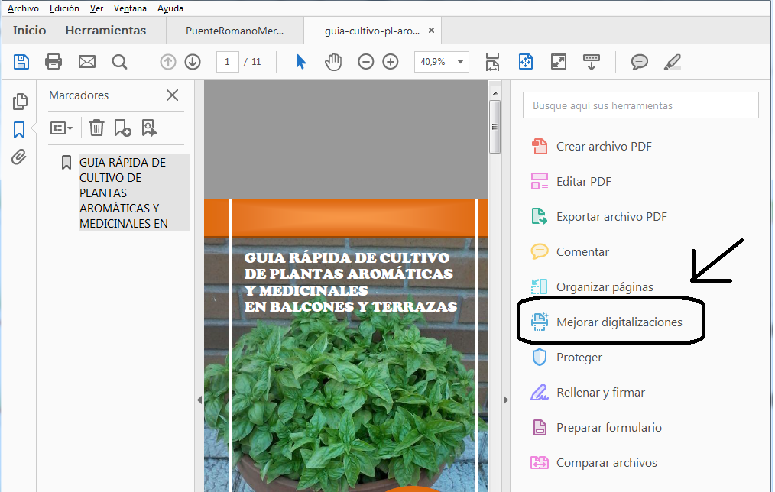
Comprovacions internes. Format
Comprovem que el text sigui realment text (no una imatge) → opció MEJORAR DIGITALIZACIONES → Reconocer texto

Slide 6
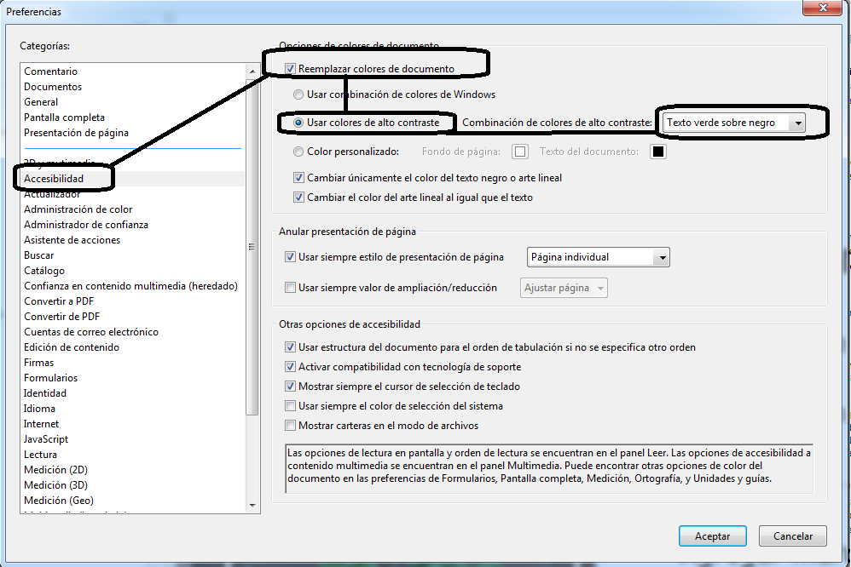
Comprovacions internes. Color
Comprovem que el text tingui un contrast alt
Aneu al menú EDICIÓN → Preferencias

Slide 7
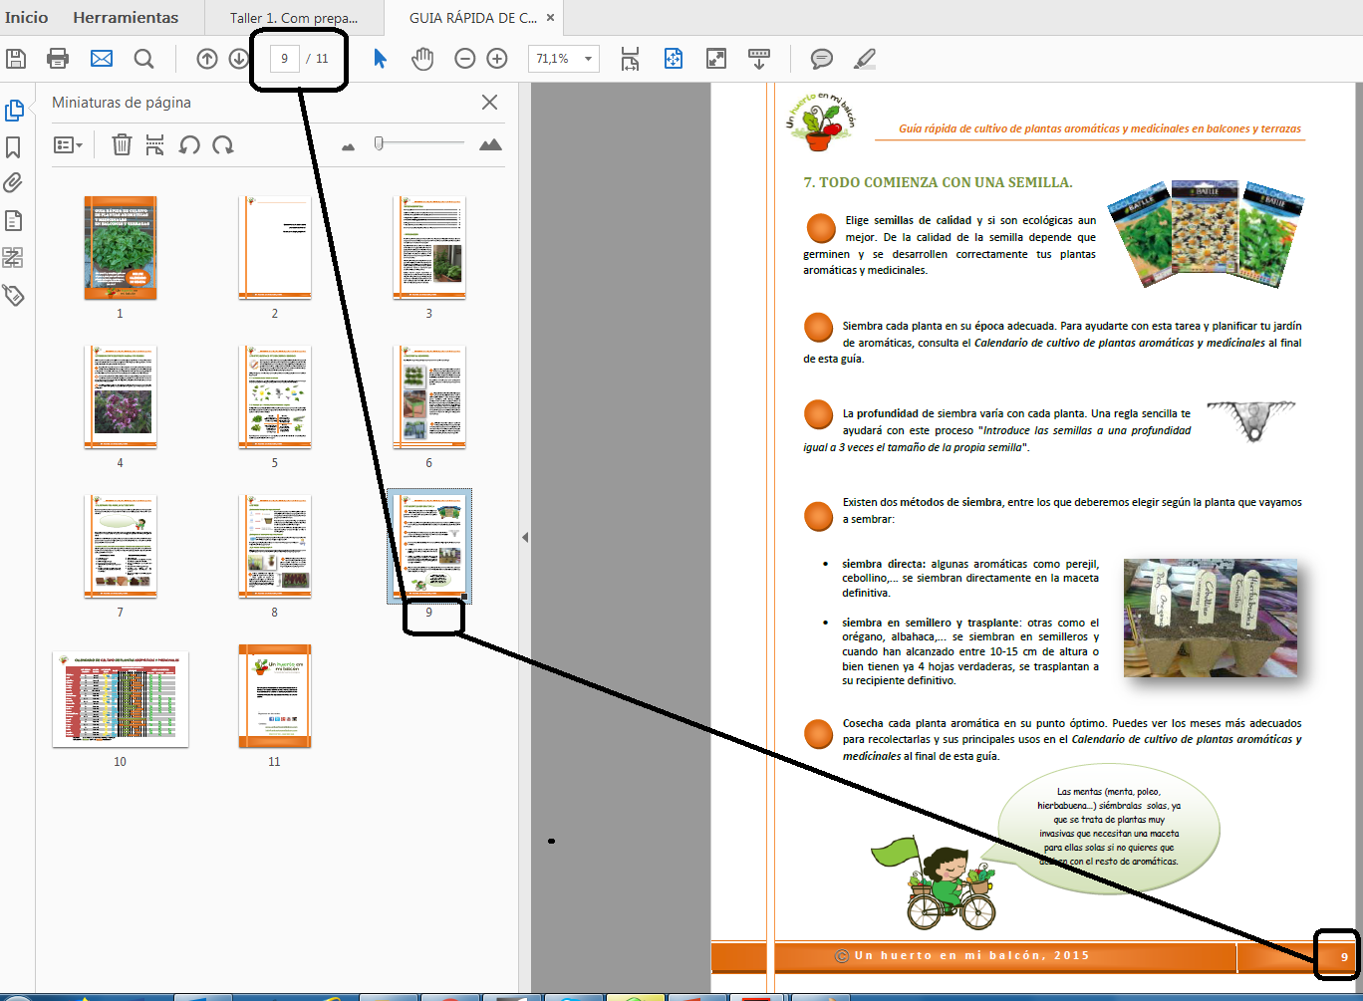
Comprovacions internes. Paginació
El número de la pàgina ha de coincidir amb el número de document
En cas que no coincideixin,
Herramientas → Organizar páginas → Seleccionar les pàgines a canviar → Etiquetas de página.

Slide 8
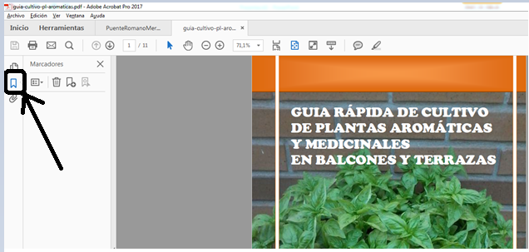
Comprovacions internes. Estructura
Estructurem títols i subtítols amb els marcadors
Seleccionem l’opció marcadors
Seleccionem el text a marcar
Amb el botó dret del ratolí → Agregar marcador
Marquem títols i subtítols

Slide 9
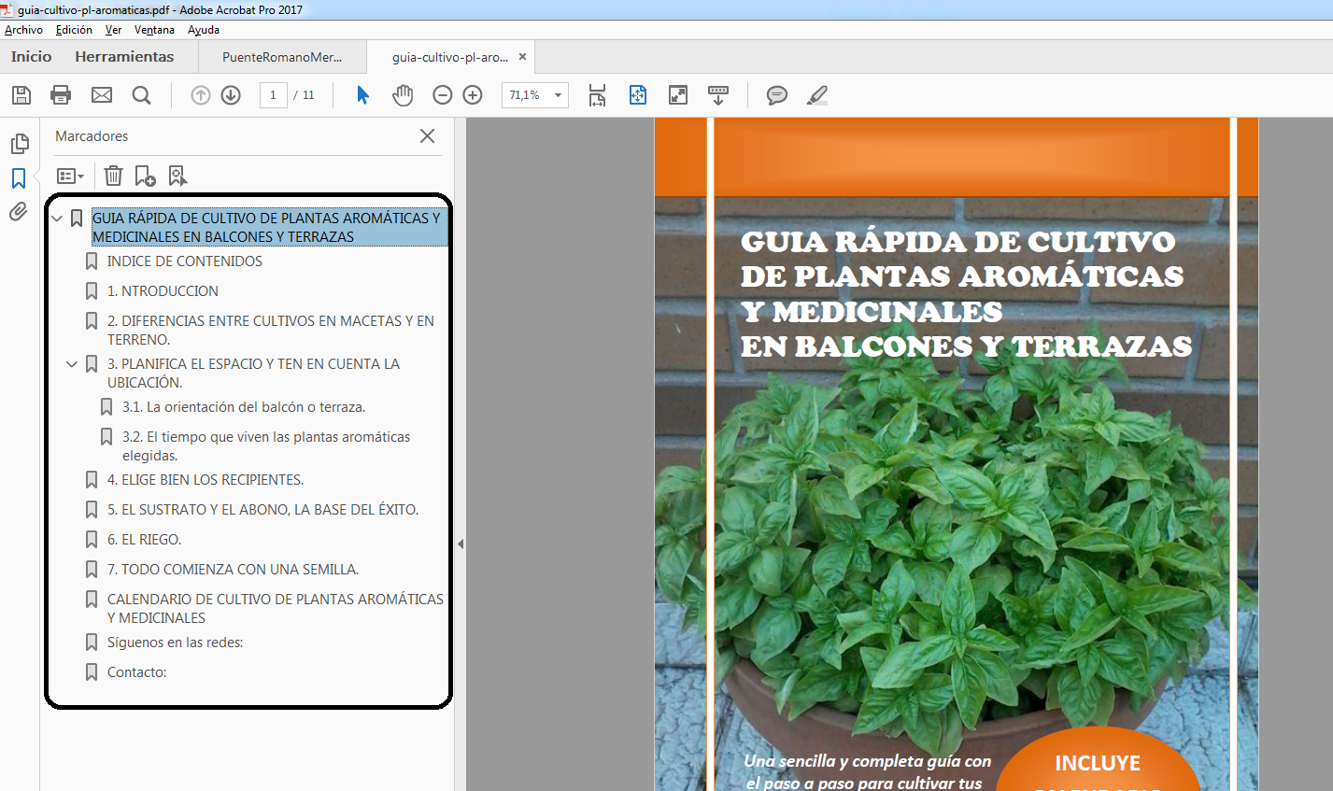
Comprovacions internes. Estructura
Ja està, fins i tots nosaltres ens mourem millor!

Slide 10
Comprovacions internes : l’ordre de lectura I
Permet
Ordenar en textos conflictius per una millor comprensió dels navegadors
Distingir les imatges amb contingut : afegir TEXT ALTERNATIU
Les imatges sense contingut : ENVIAR-LES AL FONS
Procediment
Afegir l’accessibilitat a la barra d’eines de l’esquerra
Obrir Accesibilidad
Opció Orden de lectura

Slide 11
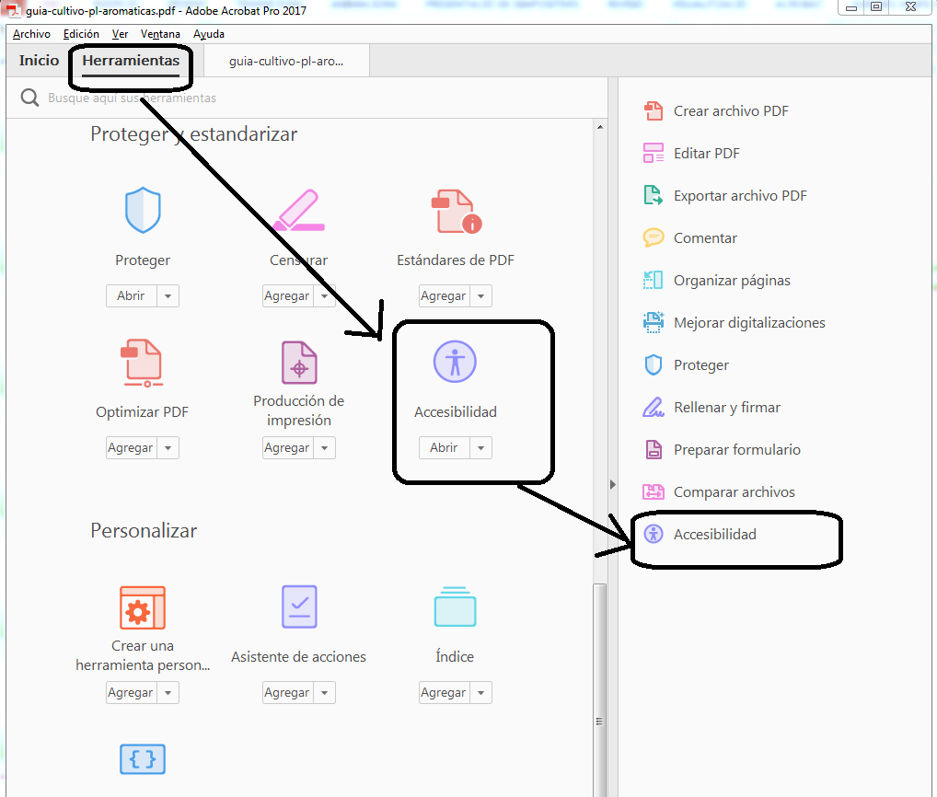
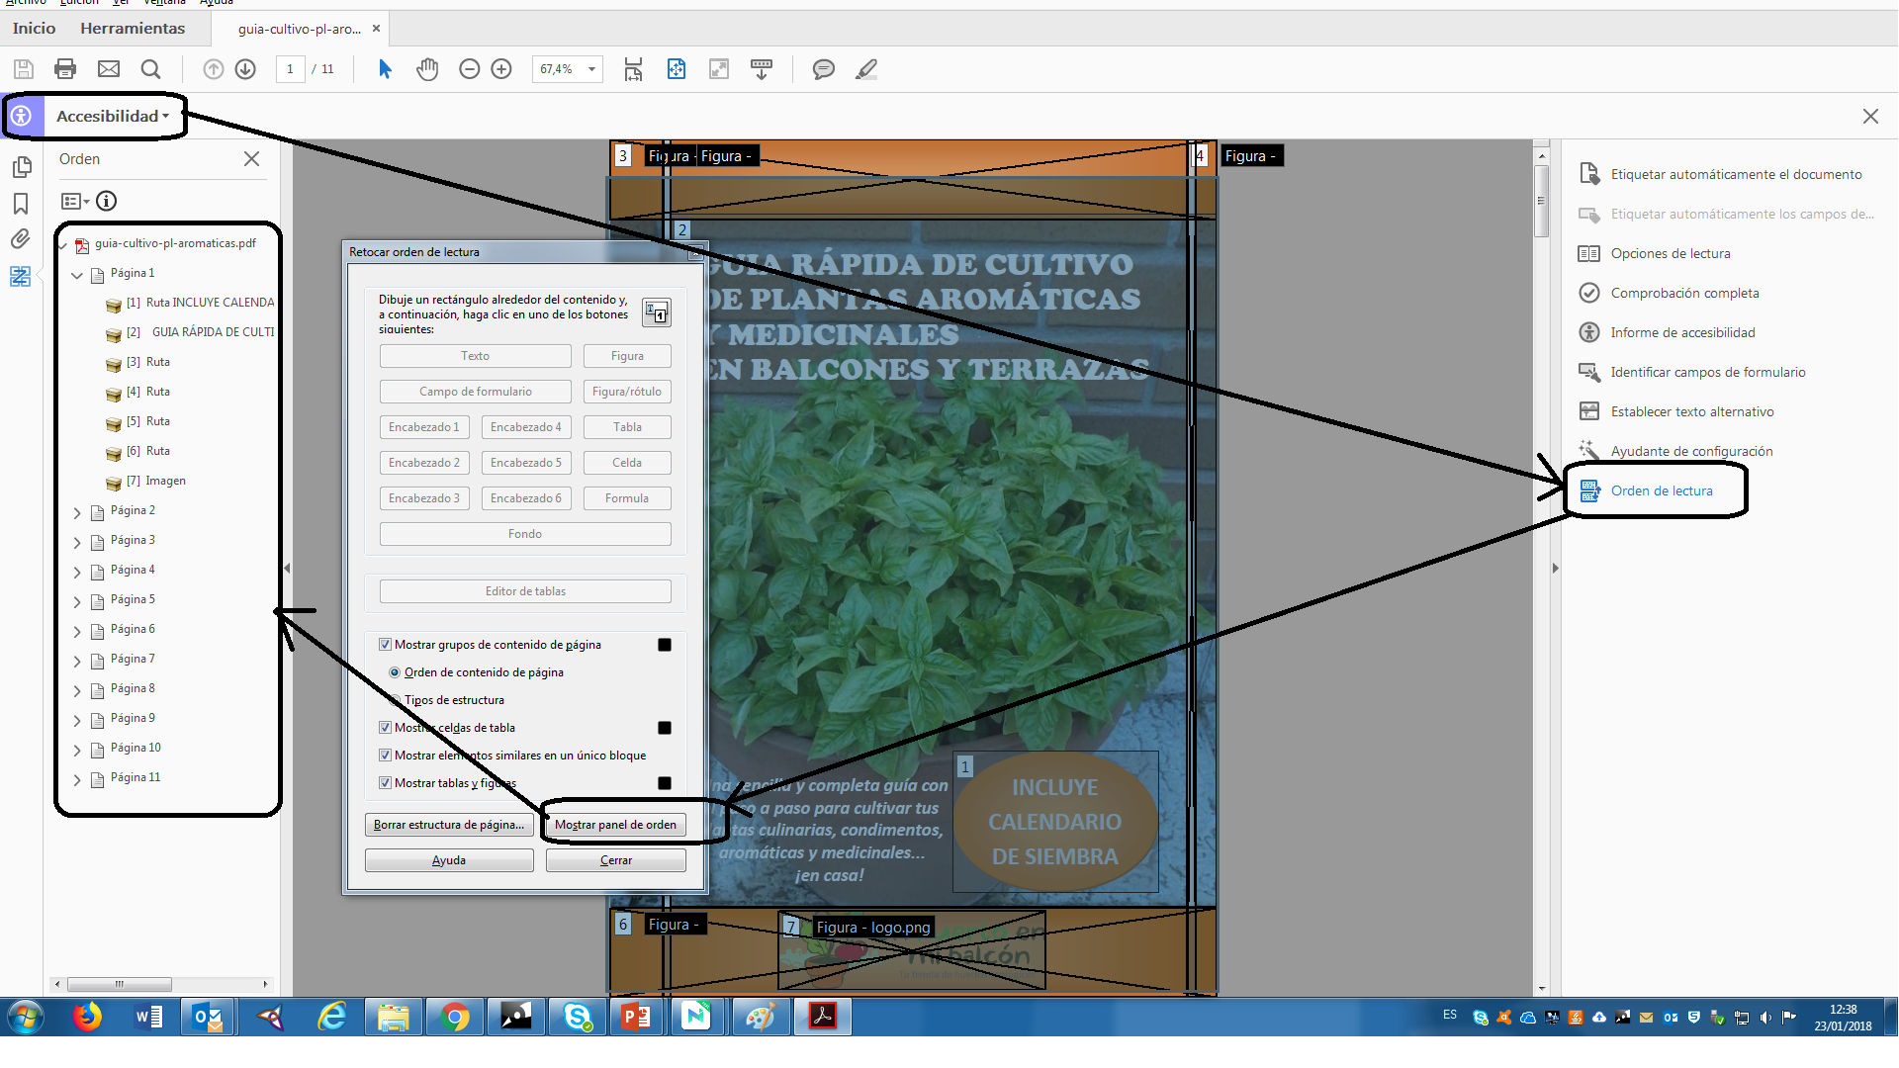
Comprovacions internes : l’ordre de lectura II
Dins ordre de lectura seleccionem : Mostrar panel de orden
Ja podem començar a retocar

Slide 12
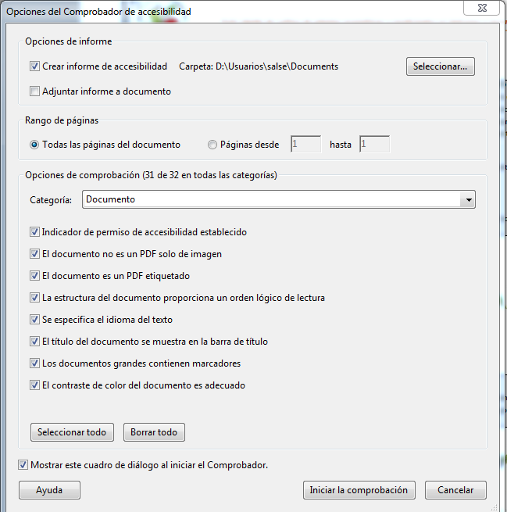
Comprovacions internes : Accessibilitat I
Defineix si el document és accessible
Procediment
Obrir les eines d’ Accessibilidad
Seleccionar COMPROBACIÓN COMPLETA
Reviseu el que es comprovarà
Iniciar la comprobación

Slide 13
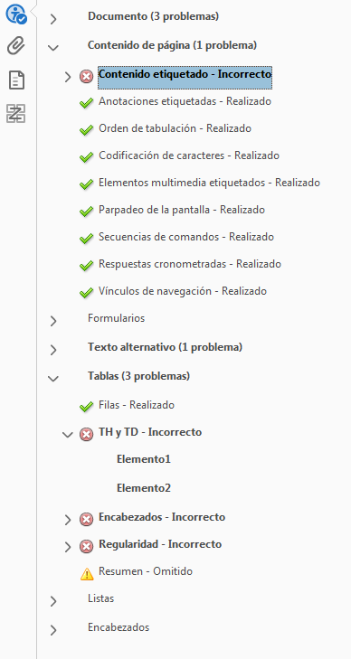
Comprovacions internes : Accessibilitat II
Els resultats es mostren a l’Esquerra
Cal aleshores seguir els suggeriments del programa per solucionar els problemes
I, si alguns no els podem arreglar
Editem PDF
Ometem regla.

Slide 14
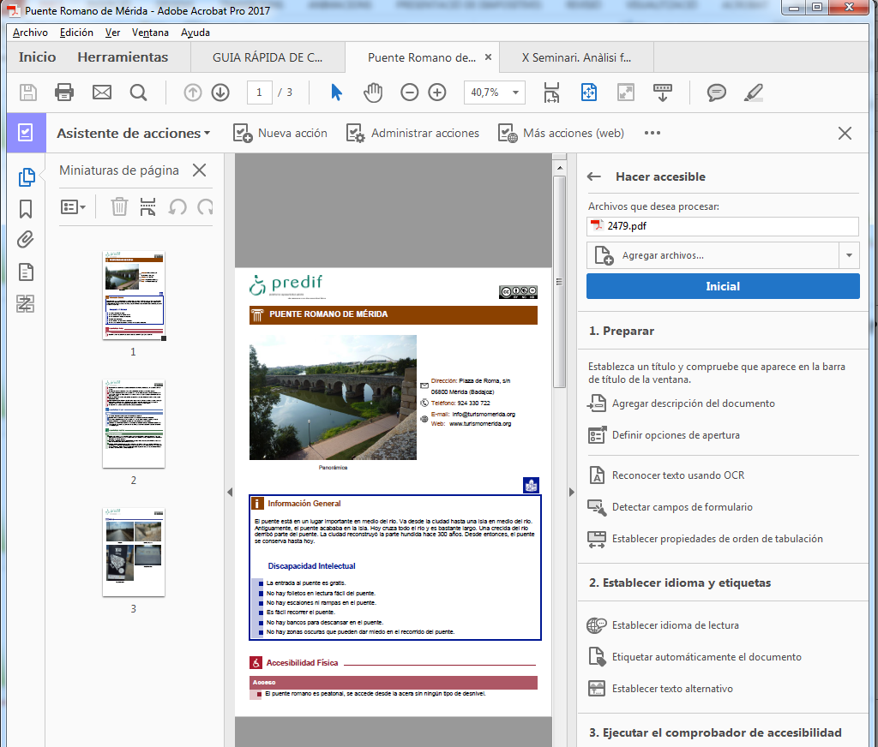
Accessibilitat Low Cost. Hacer accesible
Herramientas → Personalizar. Asistente de opciones → Hacer accesible
Ull, que no ho mira tot!!!

Slide 15
Comprovar resultats
A banda dels lectors de pantalla convencionals
Menú VER → Leer en voz alta → Activar lectura en voz alta
Si teniu instal.lats i actius NVDA, JAWS o altres lectors Adobe ho agafa automàticament

Slide 16
Un possible procediment
Asistente de acciones →
Soluciona metadades, idioma, reconeixement de caràcters i creació de textos alternatius.
No soluciona → Marcadors, Paginació, Ordre de lectura, color
Revisem marcadors per estructurar el document
Revisem ordre de lectura (ho fa però sempre et diu que s’ha de completar manualment)
Revisem paginació i color
Tornem a comprobar accessibilitat i, si funciona,
Comprovem lectura

Slide 17
GRÀCIES!!
Marina Salse Rovira
Facultat de Biblioteconomia i Documentació
salse@ub.edu

